Slide 1
CPU是中央处理单元(Central Processing Unit)的缩写，被人们俗称为“计算机的大脑”，其负责处理、运算计算机内部的所有数据！CPU从内存或缓存中取出指令，放入指令寄存器，并对指令译码分解成一系列的微操作，然后发出各种控制命令，执行微操作系列！
CPU从内存中调用数据，为什么不从硬盘中获得呢？因为硬盘的速度较慢，可以说硬盘是唯一依靠机械运转的硬件了，CPU从硬盘中获取数据，如同供不应求一般，会由于瓶颈效应大大的削弱CPU的运行速度，而影响整机的运行速度！内存能很好的解决这一运行瓶颈问题！
计算机中所有程序的运行都是在内存中进行的，因此内存的性能对计算机的影响非常大。内存就如同一条“高速车道”一般，数据由传输速度较慢的硬盘通过这条高速车道传送至CPU进行处理！但内存是带电存储的(一旦断电数据就会消失)，而且容量有限，所以要长时间储存程序或数据就需要使用硬盘。

Slide 2
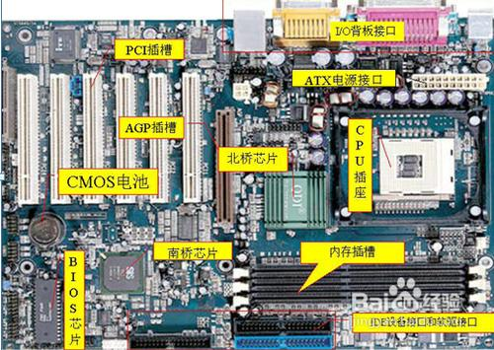
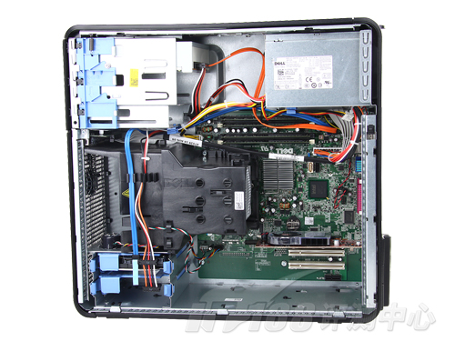

Slide 3

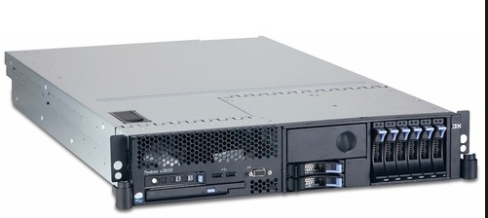

Slide 4
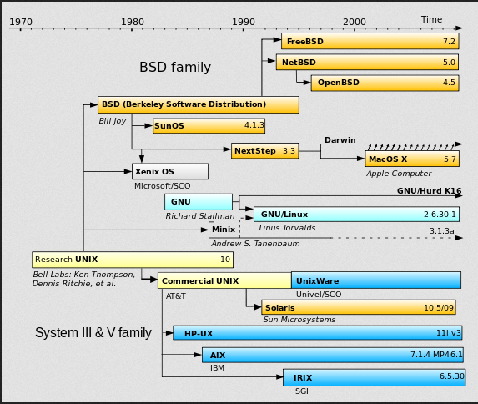

Slide 5
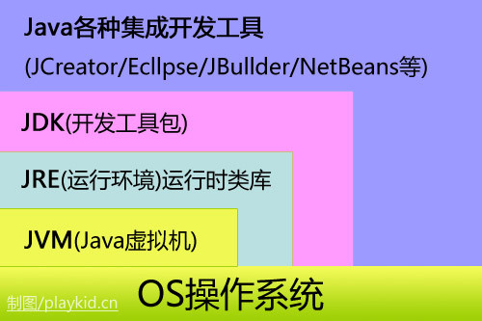
JDK（Java Development Kit）是针对Java开发员的产品，是整个Java的核心，包括了Java运行环境JRE、Java工具和Java基础类库。Java Runtime Environment（JRE）是运行JAVA程序所必须的环境的集合，包含JVM标准实现及Java核心类库。JVM是Java Virtual Machine（Java虚拟机）的缩写，是整个java实现跨平台的最核心的部分，能够运行以Java语言写作的软件程序。

Slide 6
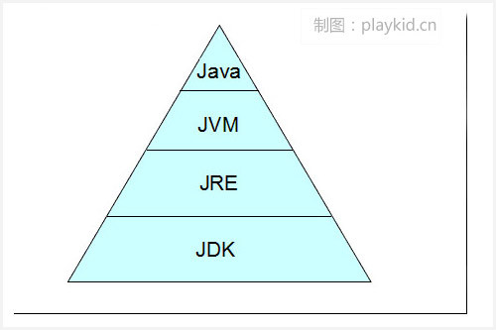
JDK（Java Development Kit）
JDK是Java开发工具包，是Sun Microsystems针对Java开发员的产品。
JDK中包含JRE，在JDK的安装目录下有一个名为jre的目录，里面有两个文件夹bin和lib，在这里可以认为bin里的就是jvm，lib中则是jvm工作所需要的类库，而jvm和 lib和起来就称为jre。
JDK是整个JAVA的核心，包括了Java运行环境JRE（Java Runtime Envirnment）、一堆Java工具（javac/java/jdb等）和Java基础的类库（即Java API 包括rt.jar）。
①SE(J2SE)，standard edition，标准版，是我们通常用的一个版本，从JDK 5.0开始，改名为Java SE。
②EE(J2EE)，enterprise edition，企业版，使用这种JDK开发J2EE应用程序，从JDK 5.0开始，改名为Java EE。
③ME(J2ME)，micro edition，主要用于移动设备、嵌入式设备上的java应用程序，从JDK 5.0开始，改名为Java ME。

Slide 7
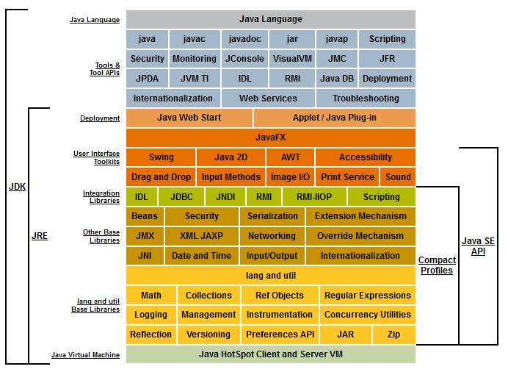

Slide 8
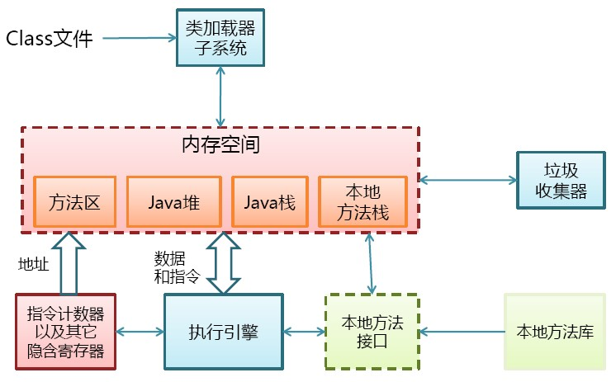

Slide 9
JVM 是 Java 的核心和基础，在 Java 编译器和 os 平台之间的虚拟处理器。它是一种基于下层的操作系统和硬件平台并利用软件方法来实现的抽象的计算机，可以在上面执行 Java 的字节码程序。
Java 编译器只需面向 JVM，生成 JVM 能理解的代码或字节码文件。Java 源文件经编译器，编译成字节码程序，通过 JVM 将每一条指令翻译成不同平台机器码，通过特定平台运行。

Slide 10
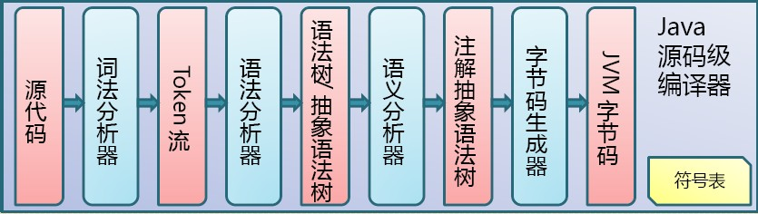
Java 代码编译是由 Java 源码编译器来完成，流程图如下所示：

Slide 11
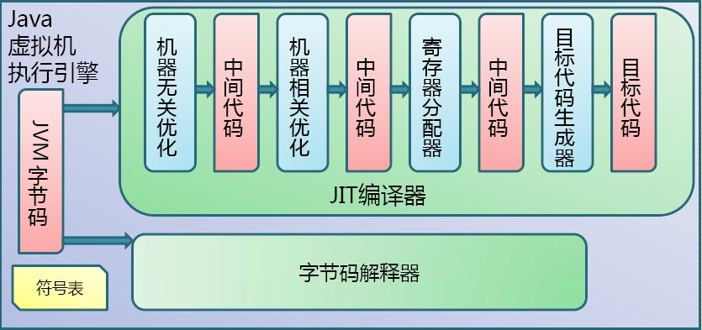
Java 字节码的执行是由 JVM 执行引擎来完成，流程图如下所示：
Java 字节码的执行是由 JVM 执行引擎来完成，流程图如下所示：

Slide 12
Java 代码编译和执行的整个过程包含了以下三个重要的机制：
Java 源码编译机制
类加载机制
类执行机制

Slide 13
Java 源码编译机制
Java 源码编译由以下三个过程组成：
分析和输入到符号表
注解处理
语义分析和生成 class 文件
最后生成的 class 文件由以下部分组成：
结构信息。包括 class 文件格式版本号及各部分的数量与大小的信息。
元数据。对应于 Java 源码中声明与常量的信息。包含类/继承的超类/实现的接口的声明信息、域与方法声明信息和常量池。
方法信息。对应 Java 源码中语句和表达式对应的信息。包含字节码、异常处理器表、求值栈与局部变量区大小、求值栈的类型记录、调试符号信息。

Slide 14
JVM 的类加载是通过 ClassLoader 及其子类来完成的
JVM 是基于栈的体系结构来执行 class 字节码的。线程创建后，都会产生程序计数器（PC）和栈（Stack），程序计数器存放下一条要执行的指令在方法内的偏移量，栈中存放一个个栈帧，每个栈帧对应着每个方法的每次调用，而栈帧又是有局部变量区和操作数栈两部分组成，局部变量区用于存放方法中的局部变量和参数，操作数栈中用于存放方法执行过程中产生的中间结果。

